Slide 1

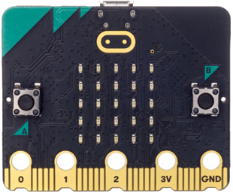
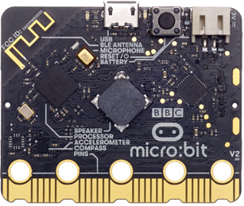

Micro:bit con Makecode
Club Robótica Granada
Club de Tecnología, Programación y Robótica
https://clubroboticagranada.github.io/
Noviembre 2021
Recurso educativo para aprender a programar
Manuel Hidalgo Díaz,
@leobotmanuel
Creative Commons Reconocimiento-NoComercial-CompartirIgual 4.0 Internacional

Slide 2
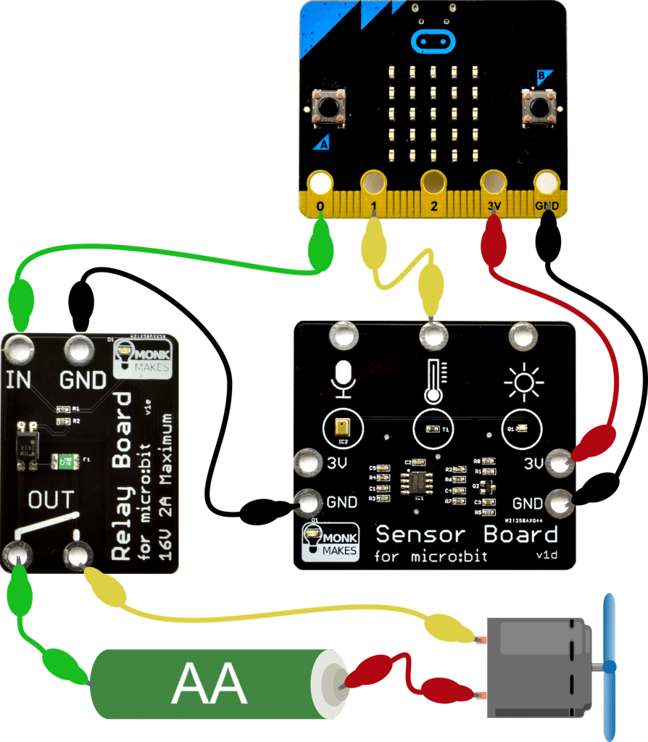
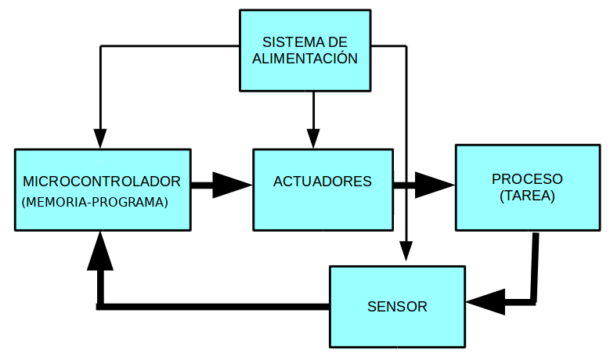
Qué es Microbit
Dispositivo electrónico programable que a través de un programa procesa datos que recibe de sensores y da órdenes a actuadores.

Slide 3
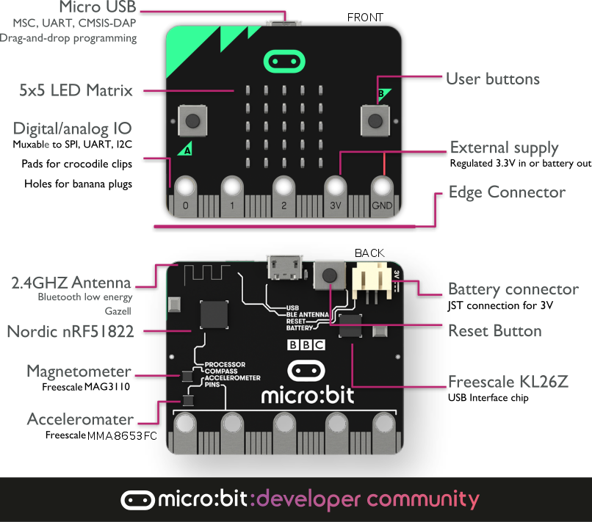
Versiones Micro:bit
Versión 1.3
Versión 2
https://tech.microbit.org/hardware/

Slide 4
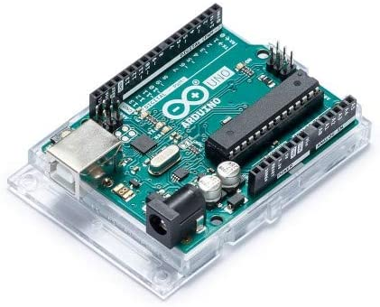
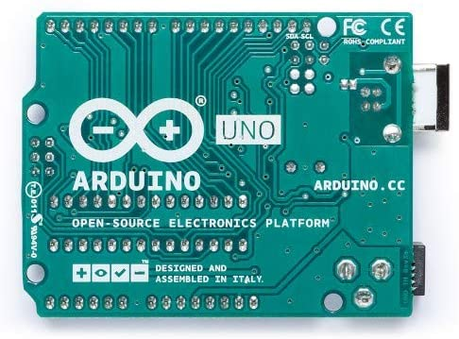
Micro:bit - Arduino
Versión 2
Arduino

Slide 5
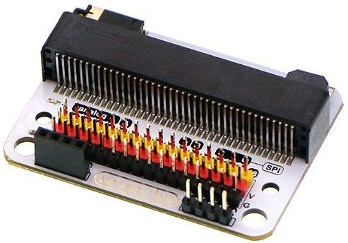
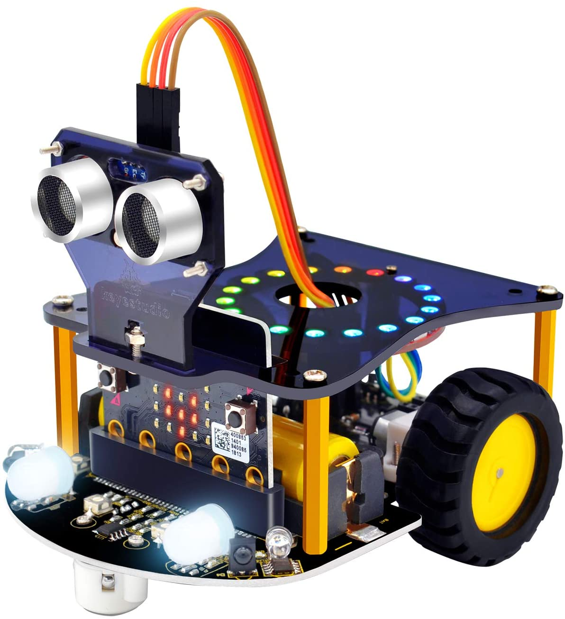
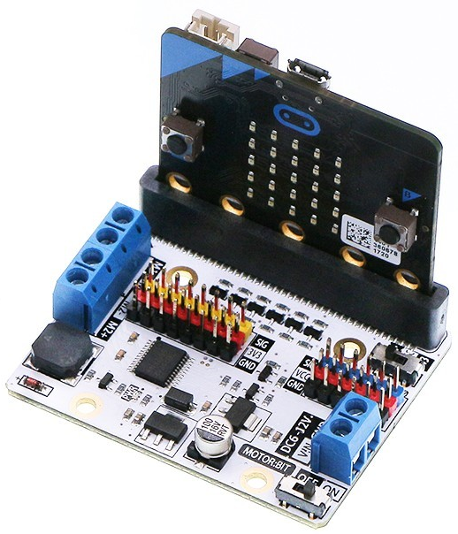
Accesorios de Micro:bit

Slide 6
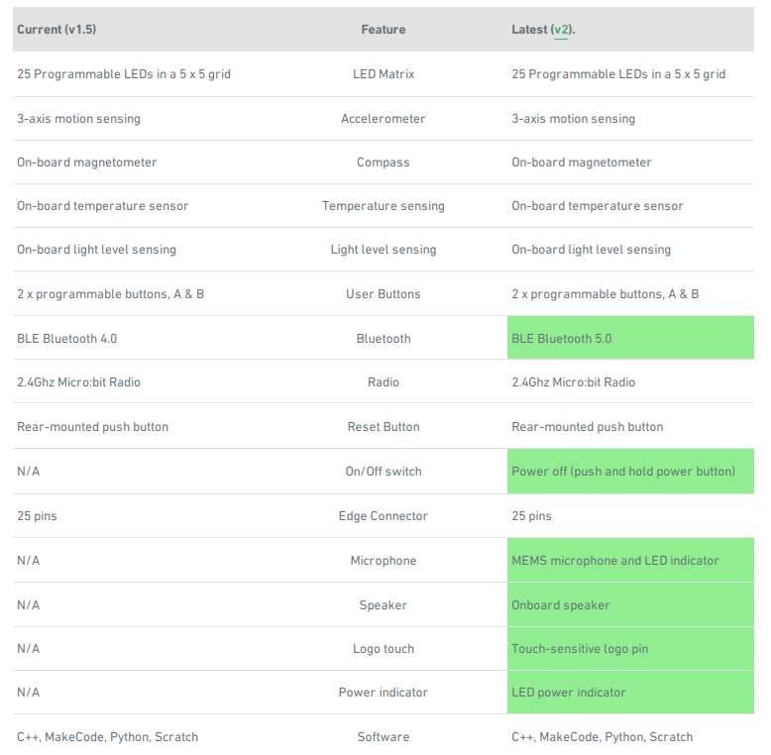
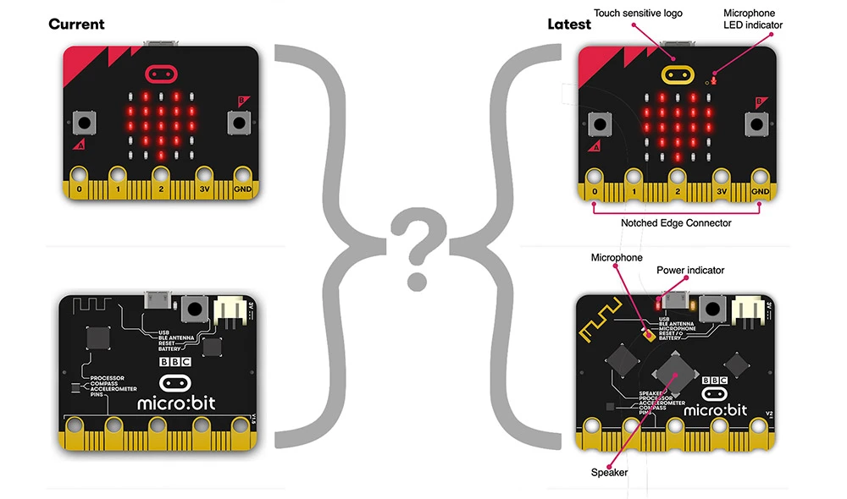
Diferencias Micro:bit v1.5-v2
Más información

Slide 7
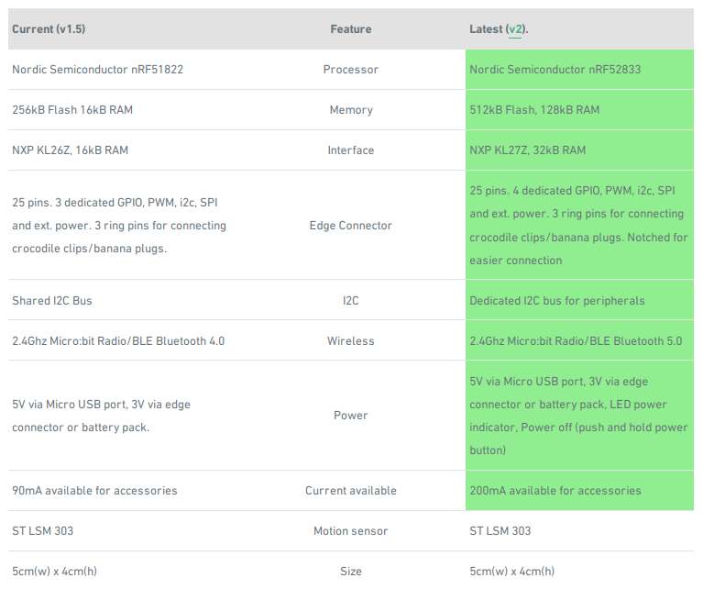
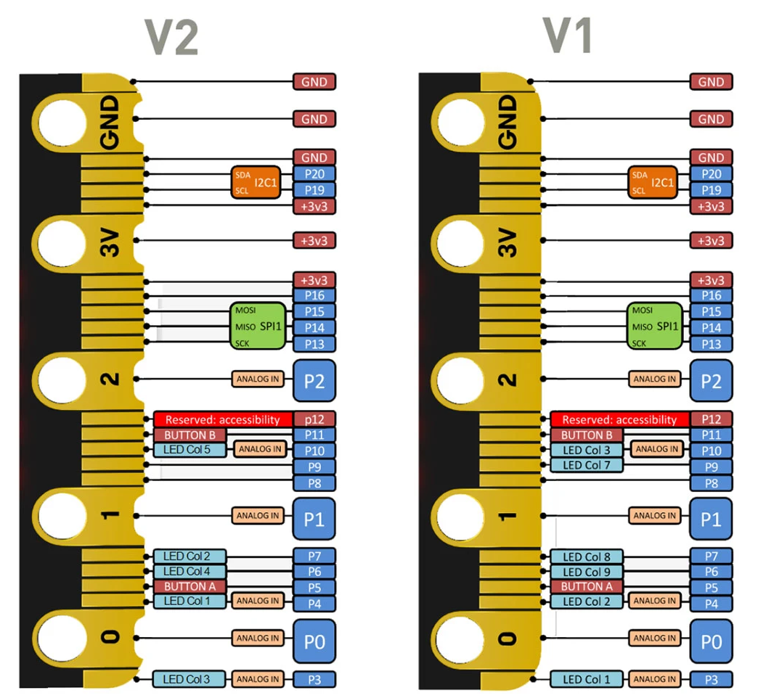
Diferencias Micro:bit v1.5-v2
Más información

Slide 8
Micro:bit
Código abierto. Open Source o código abierto del hardware y el software.
MakeCode. Entorno propio de programación gráfica MakeCode de Microsoft. Editor gráfico online y gratuito que permite programación visual de bloques.
Programación visual alternativa. La app micro:bit Android | micro:bit iOS desde dispositivos móviles.
También mBlock o TiclekBot y Scratch 3.0.
Programación textual. Javascript y Python en el entorno MakeCode o con Micropython

Slide 9
Diferencias Micro:bit v1.5-v2
Más información

Slide 10
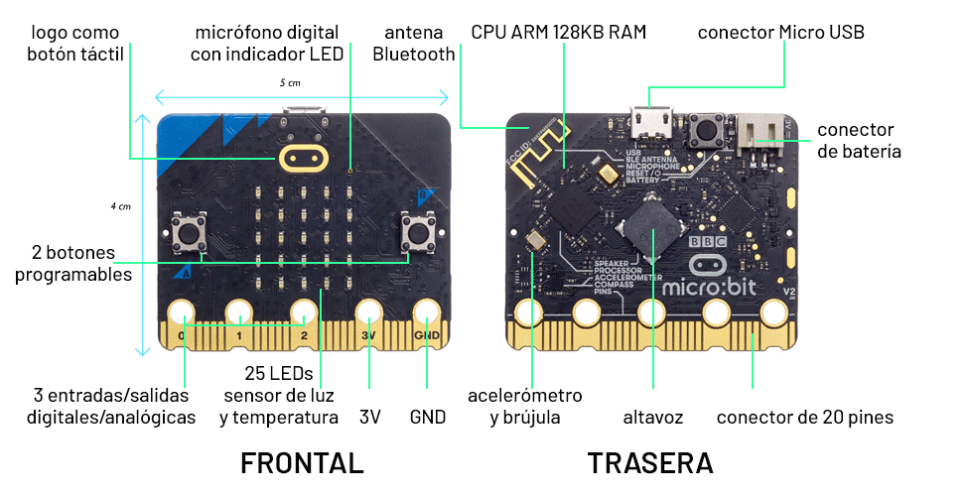
Partes Micro:bit
http://microes.org/

Slide 11
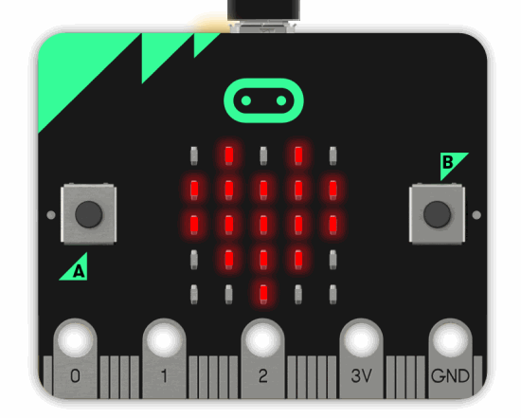
Partes Micro:bit
LEDs
Tiene 25 LEDs programables que permiten mostrar texto, números e imágenes.

Slide 12
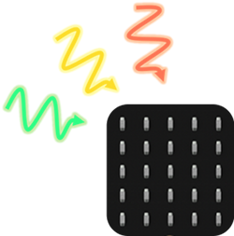
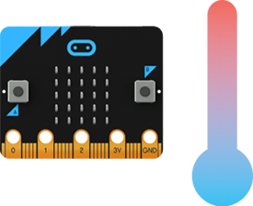
Partes Micro:bit
Sensor de luz y temperatura
Los LEDs de la placa micro:bit también pueden actuar como sensor de entrada haciendo que detecten la luz ambiente.
El sensor de temperatura integrado en el microcontrolador permite medir, de manera aproximada, la temperatura ambiente en grados Celsius.

Slide 13
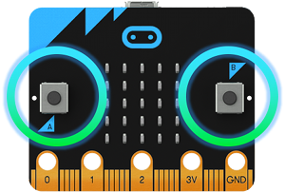
Partes Micro:bit
Botones
La placa micro:bit v2 tiene 3 botones
Un botón táctil capacitivo en el logo de micro:bit
Tiene 2 botones pulsadores (la versión 1.x) en la cara frontal, etiquetados como A y B. Puedes detectar cuándo son pulsados de forma independiente o a la vez.
De esta manera en el micro:bit se puede pulsar de cuatro formas diferentes; Botón A, Botón B, Botones A+B y el logo táctil. Ejecutando una acción en cada caso

Slide 14
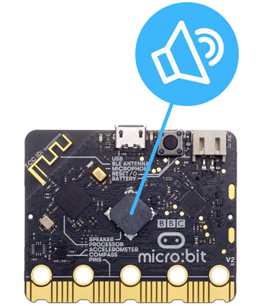
Partes Micro:bit
Altavoz
Con el altavoz se puede programar la micro:bit para componer música, poner voz a los proyectos o construir instrumentos interactivos sensibles al movimiento.

Slide 15
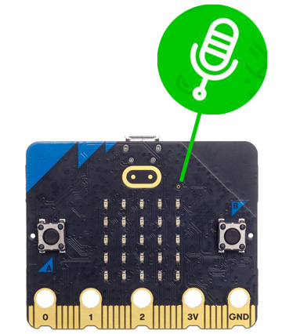
Partes Micro:bit
Micrófono
El micrófono, como sensor, permite ejecutar código ante una variación del nivel de sonido.
Proyectos con el micrófono como sensor: acción ante unas palmadas o medir el ruido en el aula.
La nueva micro:bit tiene un indicador luminoso que se activa cuando el micrófono está escuchando..

Slide 16
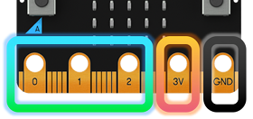
Partes Micro:bit
Pines de entrada y salida
La tarjeta Micro:bit es ampliable ya que dispone de 25 conectores situados en el borde inferior.
Con ellos se pueden programar motores, LEDs o cualquier otro componente o sensor externo que se conecte.

Slide 17
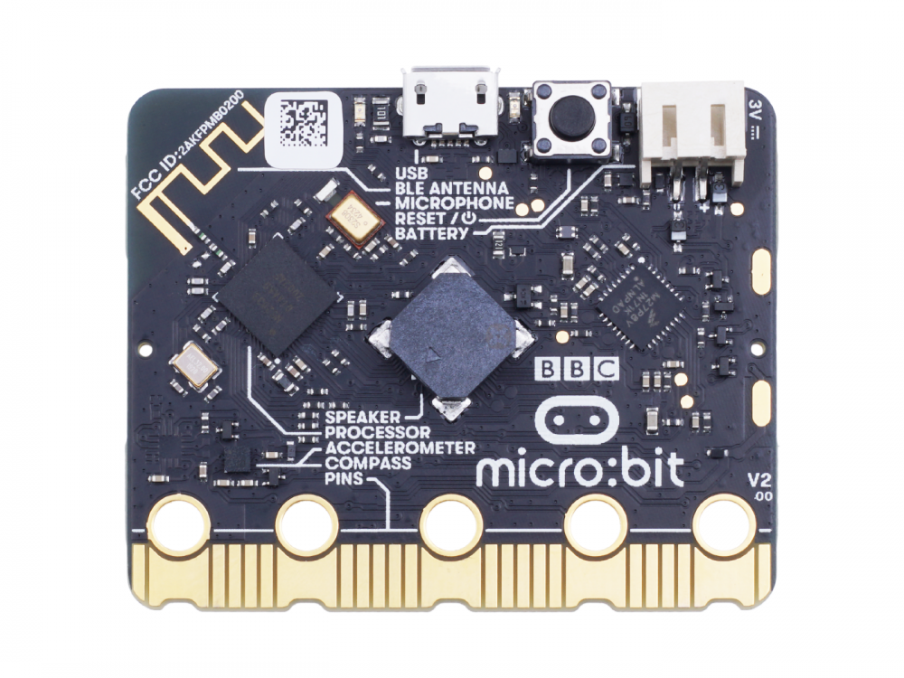
Partes Micro:bit
Acelerómetro y brújula.
El acelerómetro mide la aceleración de tu micro:bit.
Se activa cuando tu placa se mueve y también puede detectar otras acciones como agitar, girar y hasta soltar tu micro:bit en caída libre!
La brújula detecta el campo magnético terrestre por lo que puedes saber en qué dirección está orientada tu micro:bit.
Necesita ser calibrada para asegurar un resultado preciso.

Slide 18
Partes Micro:bit
Acelerómetro y brújula.
El acelerómetro mide la aceleración de tu micro:bit. Se activa cuando la placa se mueve y también puede detectar otras acciones como agitar y girar.
La brújula detecta el campo magnético terrestre por lo que se puede saber la dirección en que está orientada la micro:bit. (Hay que realizar un proceso de calibración previa para obtener un resultado fiable.)

Slide 19
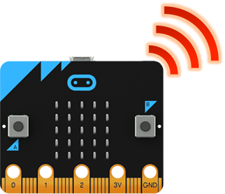
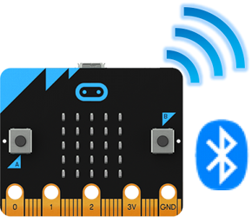
Partes Micro:bit
Comunicaciones.
Radio.
Bluetooth.
La radio permite comunicar una placa micro:bit con otras micro:bit.
Por ejemplo, puedes conectar todas las tarjetas dentro de un aula a una misma emisora, usarla para enviar mensajes entre ellas
El BLE (Bluetooth Low Energy) permite a micro:bit enviar y recibir datos vía bluetooth para comunicarse de forma inalámbrica con PCs, Teléfonos y Tablets.

Slide 20
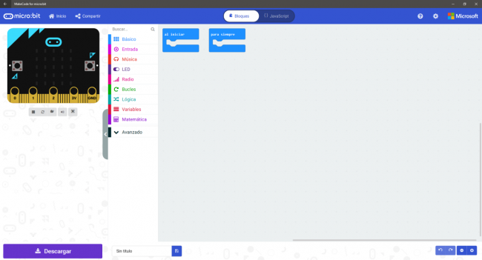
Entorno de programación
Makecode
Makecode

Slide 21
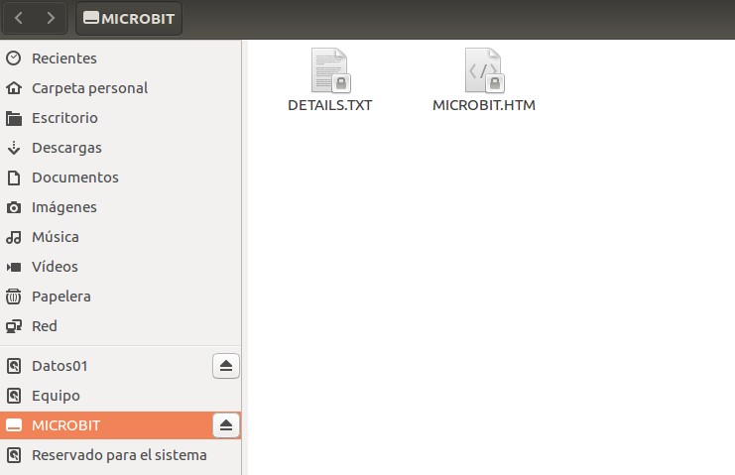
Carga programa en Micro:bit

Slide 22
GRACIAS POR SU ATENCIÓN
Club Robótica Granada
Club de Tecnología, Programación y Robótica
https://clubroboticagranada.github.io/
Noviembre 2021

